Slide 1
Magyarország és a világ

Slide 2
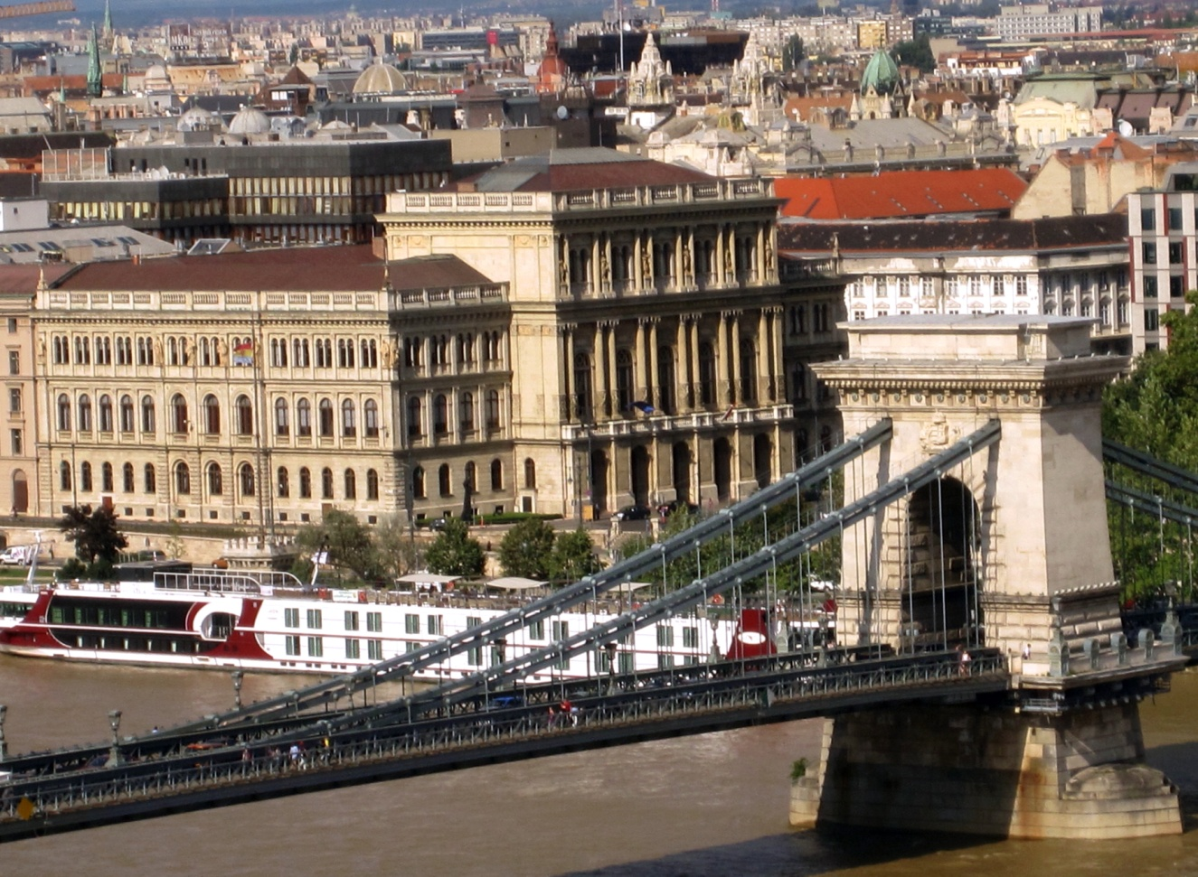
Vizi E. Szilveszter, az MTA korábbi elnöke,
a Magyar Atlanti Tanács és a Magyarország Barátai Alapítvány elnöke,
Széchenyi Nagydíjas orvos

Slide 3
Geschwindigkeit der Kommunikation
10⁻⁵
Glasfaser
Satellite
10⁻⁴
10⁻³
10⁻²
10⁻¹
42 km in Sekunden
10
Fernsprecher
Telegraph
10¹
10²
10³
New York
Marathonlauf (1993)
10⁴
490 v.Chr.
1800
1900
2000
Marathon

Slide 4
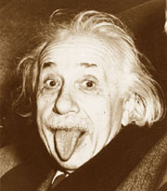
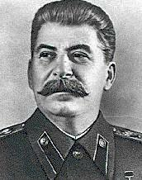
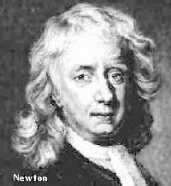
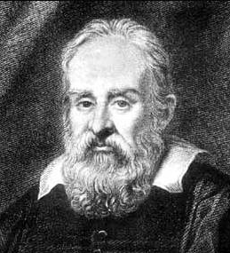
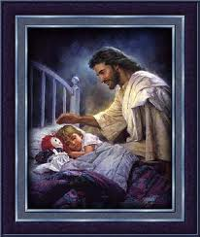
Tudomány ésTechnika
Einstein
Newton
Fejlődés
Sztálin
Galilei
Hitler
Etika
Arisztotelesz
Kr.e. 384-322
0
1800
1900
2000
Notes:
Wissen Sie das grössten Problem der Welt, dass die Technologie faster als die Ethik entwichelt hat. Meiner Meinung nach, dass diese grosse Unterschiede zwischen die Geschwindigkeiten der Entwicklung der Ethik und Technologie(Gewalt) eine Vollmacht, eine Diktatur führen kann. In einer Hand kann die Gewalt, die Vollmacht so gross sein. Es ist kaum zu glauben.

Slide 5
19. és 20. század:
Nyersanyag + anyagi tőke = profit
20. És 21. század
- Anyagi tőke + szellemi tőke = extra profit

Slide 6
A társadalmi tőke alapjai:
-emberi kis (család) és nagy közösségekben, a kapcsolati hálóban felhalmozódó bizalom;
-emberi kapcsolatok minősége;
-együtt működési hajlam (közösségi érzés);
-társadalmi kohézió.
Ellentéte az individualizmus!
Notes:
6
6

Slide 7
Quo vadis emberiség?
Családpolitika (erkölcs, bizalom, társadalom reprodukciója)
Oktatás
Kutatás + Fejlesztés + Innováció
Társadalmi kohézió – egészséges nemzeti öntudat, bizalom helyreállítása a társadalomban, erkölcs (Jövőkép!) (Társadalmi tőke)
Anyagi
Tőke +
Szellemi
tőke
Notes:
7

Slide 8
Társadalmi tőke
Emberi tőke
(életminőség, egészség
képesség, iskolázottság
szellemi tőke)
Anyagi tőke
Source: The well-being of nations: the role of
human and social capital, OECD 2001, Paris
Notes:
8

Slide 9
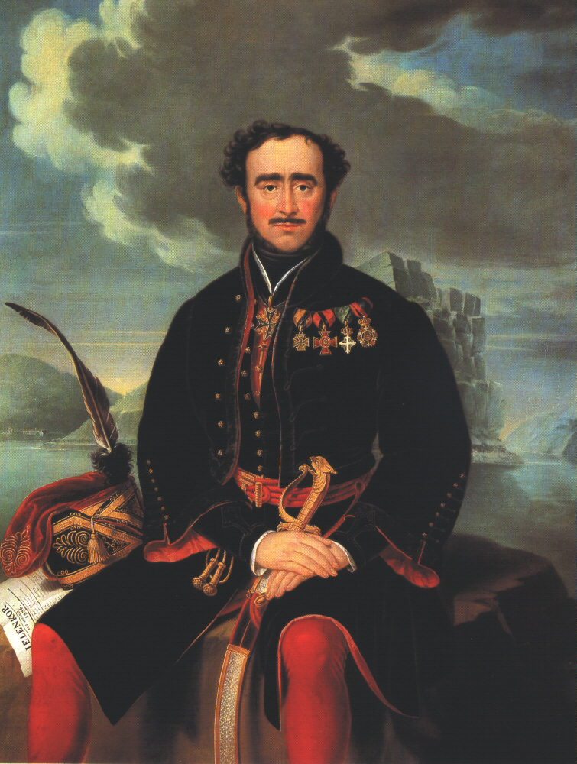
A “legnagyobb magyar” (1791-1860).
“-Semmi sem áll csendesen a világon, még a naprendszerek is mozognak, tehát csak Magyarország álljon és vesztegeljen mozdulatlan?”
„Kiművelt emberfő mennyisége a nemzet igazi hatalma”

Slide 10
Magyar nemzet (> 1000 éves államiságot alkotva) nagyon sokat adott a világnak: Tudományban Zenében Technikában Filmművészetben stb.

Slide 11
World Bank 2014 (based on actual data)
International
dollars (Int $)
GDP per capita
United States | 54, 629
Austria | 46,222
Czech Republic | 30,407
Slovakia (Szlovákia) | 27,711
Russia | 25,636
Poland | 24,744
Hungary | 24,721
Latvia | 22,873
Croatia (Horvátország) | 21,351
Romania | 18,974
Bulgaria | 15,732

Slide 12
Magyarország részesedése a világ
„nemzeti össztermékéből” és“tudományos termeléséből”
GDP Tudományos Idézettség
publikációk száma
1990 0.19 % 0.44 % (2 583) 0.25 %
0.16 % 0.52 % (3 773) 0.40 %
2006 0.15% 0.50 % (3 822) 0.41%

Slide 13
EU25 EU15 Magyarország
%-ban kifejezve *
Élet-természet és
műszaki felsőfokú
hallgatók 11.5 12.5 4.8
Felsőfokú hallgatók 21.2 21.8 15.4
Közepes és high-tech 6.6 7.1 8.3
iparban
foglalkoztatottak
* Az összest figyelembe véve
forrás: Kutatástól az Innovációig, Állami Számvevőszék, 2005 augusztus

Slide 14
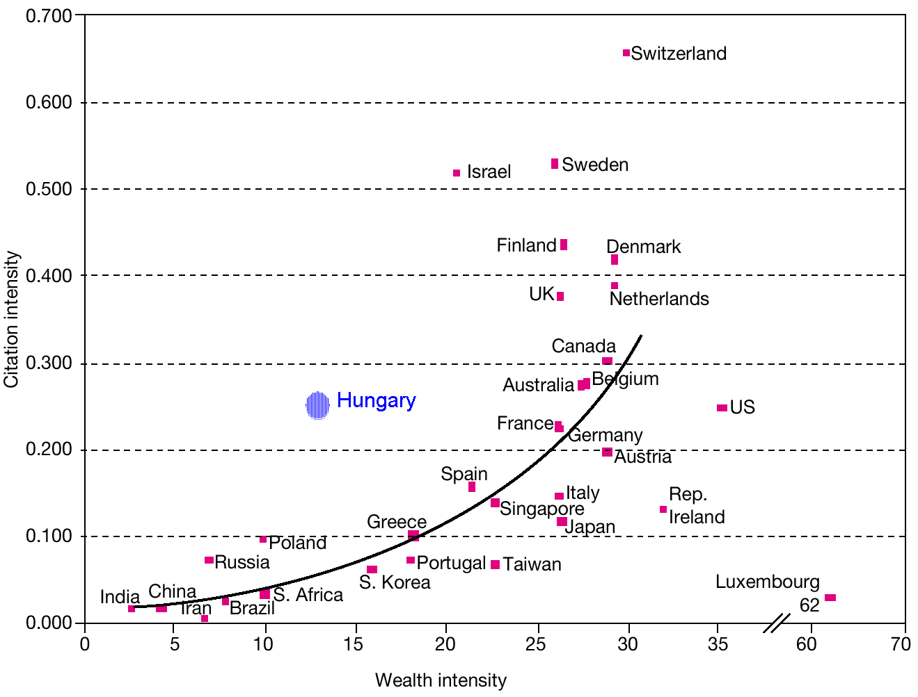

Slide 15
Magyarország helye a világban a
tudományos élet mutatói alapján
(90-es évtized)
Tudomány területek Rang
- élettudományok 26.
- idegtudományok 9.
- fizikai tudományok 27.
- elméleti fizika 10.
- kémiai tudományok 17.
- műszaki tudományok 26.
- matematika 14.

Slide 16
Magyar, illetve magyar származású Nobel-díjasok
Név Szakterület A díjazás éve
Lénárd Fülöp
Bárány Róbert
Zsigmondy Richárd
Szent-Györgyi Albert
Hevesy György
Békésy György
Wigner Jenő
Gábor Dénes
Wiesel, Eli
Polanyi, John C.
Oláh György
Harsányi János
Kertész Imre
F
O
K
O
K
O
F
F
B
K
K
G
I
1905
1914
1925
1937
1943
1961
1963
1971
1986
1986
1994
1994
2002

Slide 17
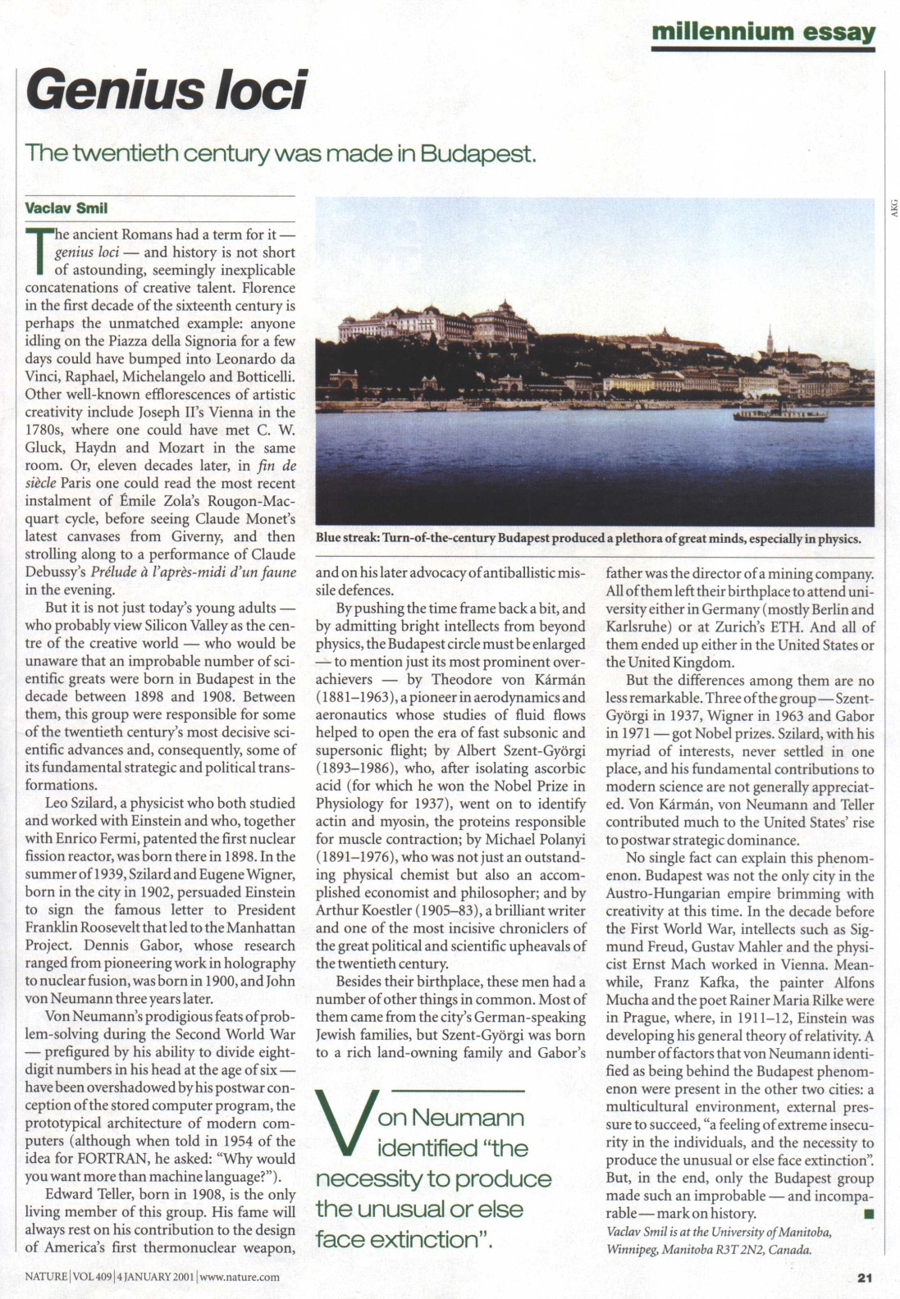
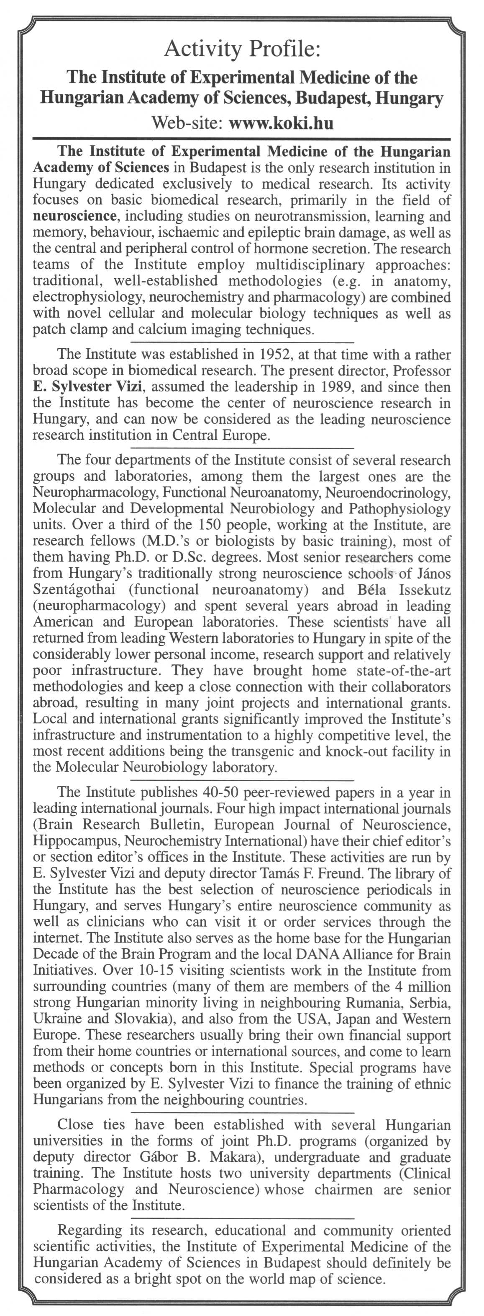

Slide 18
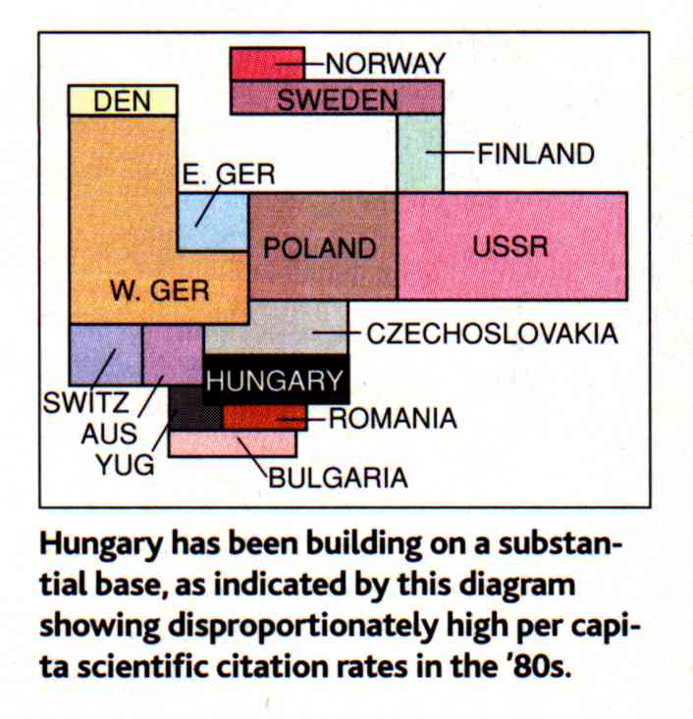
“If your main association with Hungary are goulash and rhapsodies, it’s time for an update “
SCIENCE 283: 2007, 1999

Slide 19
High-tech export a teljes feldolgozóipari
export százalékában, 1998
Poland
3
Slovenia
4
Portugal
4
Greece
7
Spain
7
Czech Rep.
8
Estonia
9
Denmark
14
Germany
14
Hungary
21
UK
28
Netherlands
30
Ireland
45
0
10
20
30
40
50
Forrás: World Bank Development Indicators 2000

Slide 20
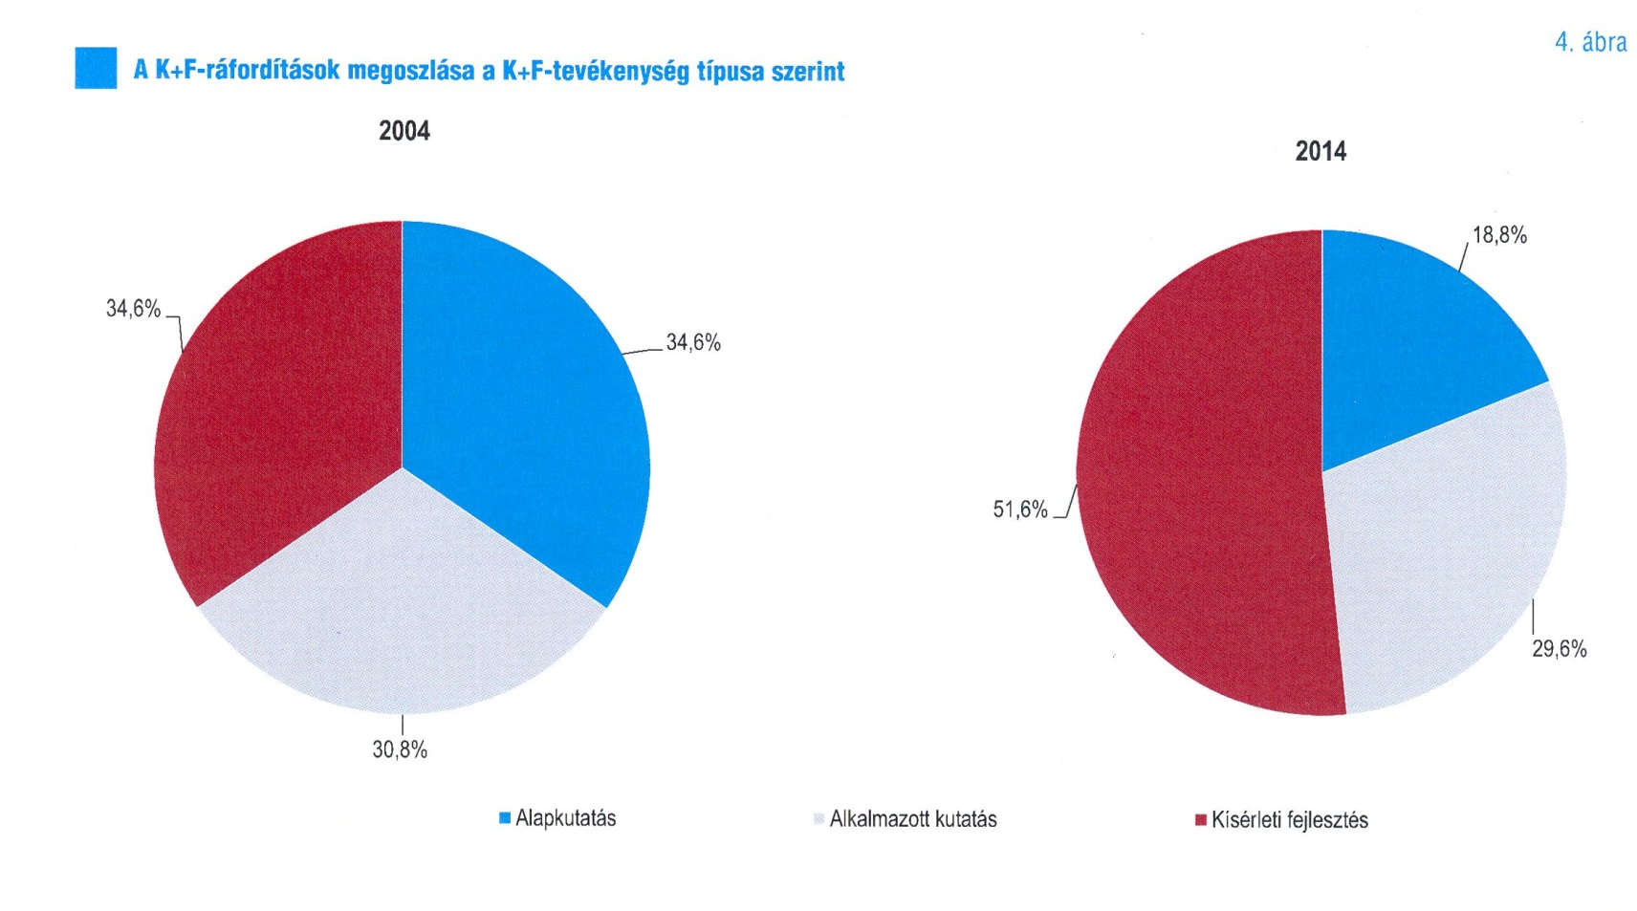

Slide 21
1991 Varsói Szerződés megszűnése
1992 Magyar Atlanti Tanács (MAT) megalapítása
1997 Népszavazás, hogy belépjünk-e a NATO-ba. 85.3% igen!!!!!!
1999. március 12. Magyarországot felveszik a NATO-ba

Slide 22
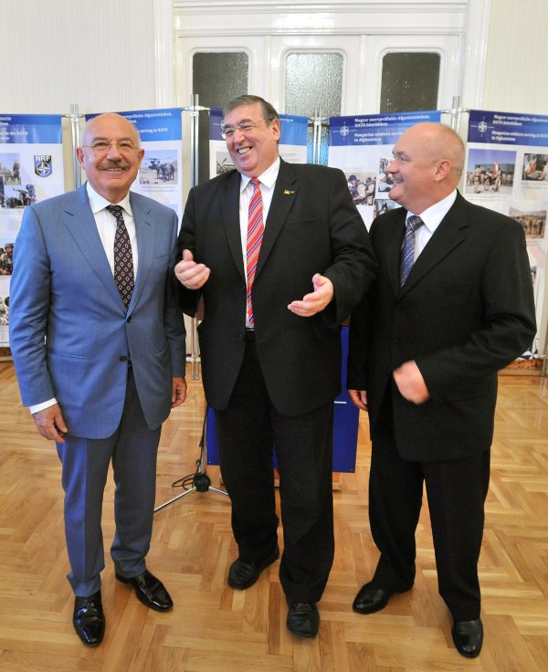
Magyar
Atlanti
Tanács

Slide 24
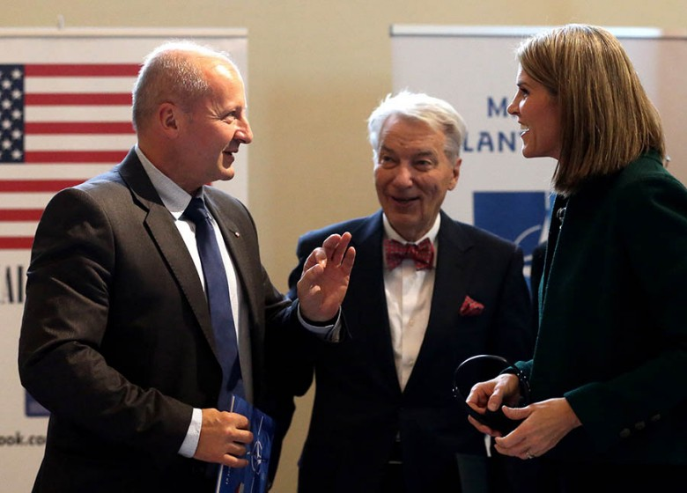

Slide 25
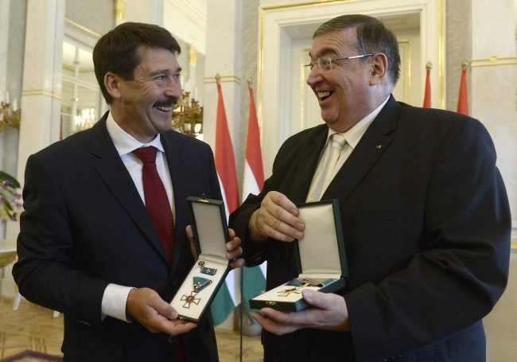

Slide 26
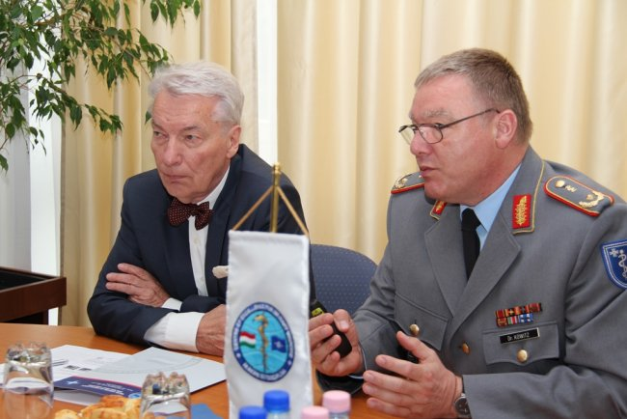

Slide 28
„He’s a dictator, isn’t he, well, an authoritarian anyway? …
I hear there’s no freedom of the press in Hungary … the light of Democracy has gone out there, everybody tells me …
Orbán’s cozying up to Putin … he probably wants to be another Putin himself …”

Slide 29
Magyarország Barátai Alapítvány
A Magyarország Barátai Alapítvány alapító tagjai:
B. Nagy János, vegyész professzor, feltaláló (Belgium)
báró Gelsey Vilmos, befektetési bankár (Egyesült Királyság)
Granasztói György, történész (Magyarország)
Gulyás Balázs, neurobiológus professzor (Svédország, Szingapúr)
Lajtha Ábel, agykutató professzor (Amerikai Egyesült Államok)
Lámfalussy Sándor (†), jegybankár (Belgium)
Marton Éva, operaénekes (Magyarország)
Módy István, neurológus professzor (Amerikai Egyesült Államok)
Oláh György, Nobel-díjas vegyész (Amerikai Egyesült Államok)
Oplatka András, újságíró (Svájc)
Pasternak Alfréd, nőgyógyász professzor (Amerikai Egyesült Államok)
Sir Radda György, biokémikus professzor (Egyesült Királyság, Szingapúr)
Vizi E. Szilveszter, akadémikus (Magyarország)

Slide 30
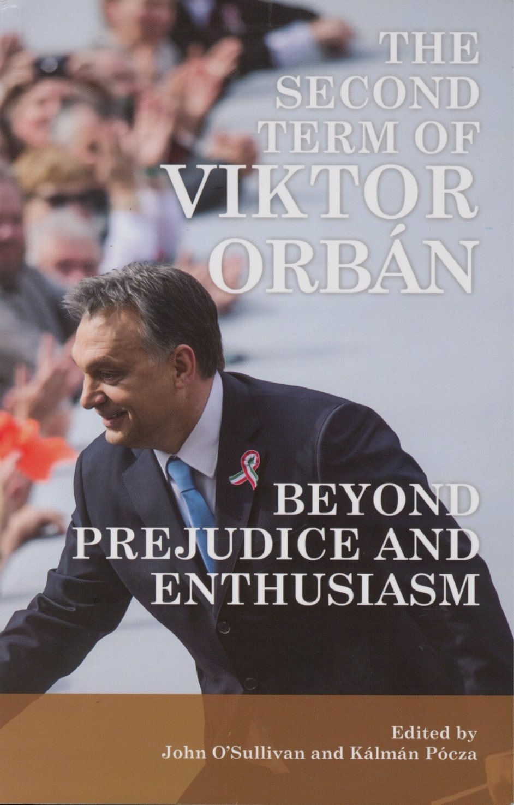

Slide 31
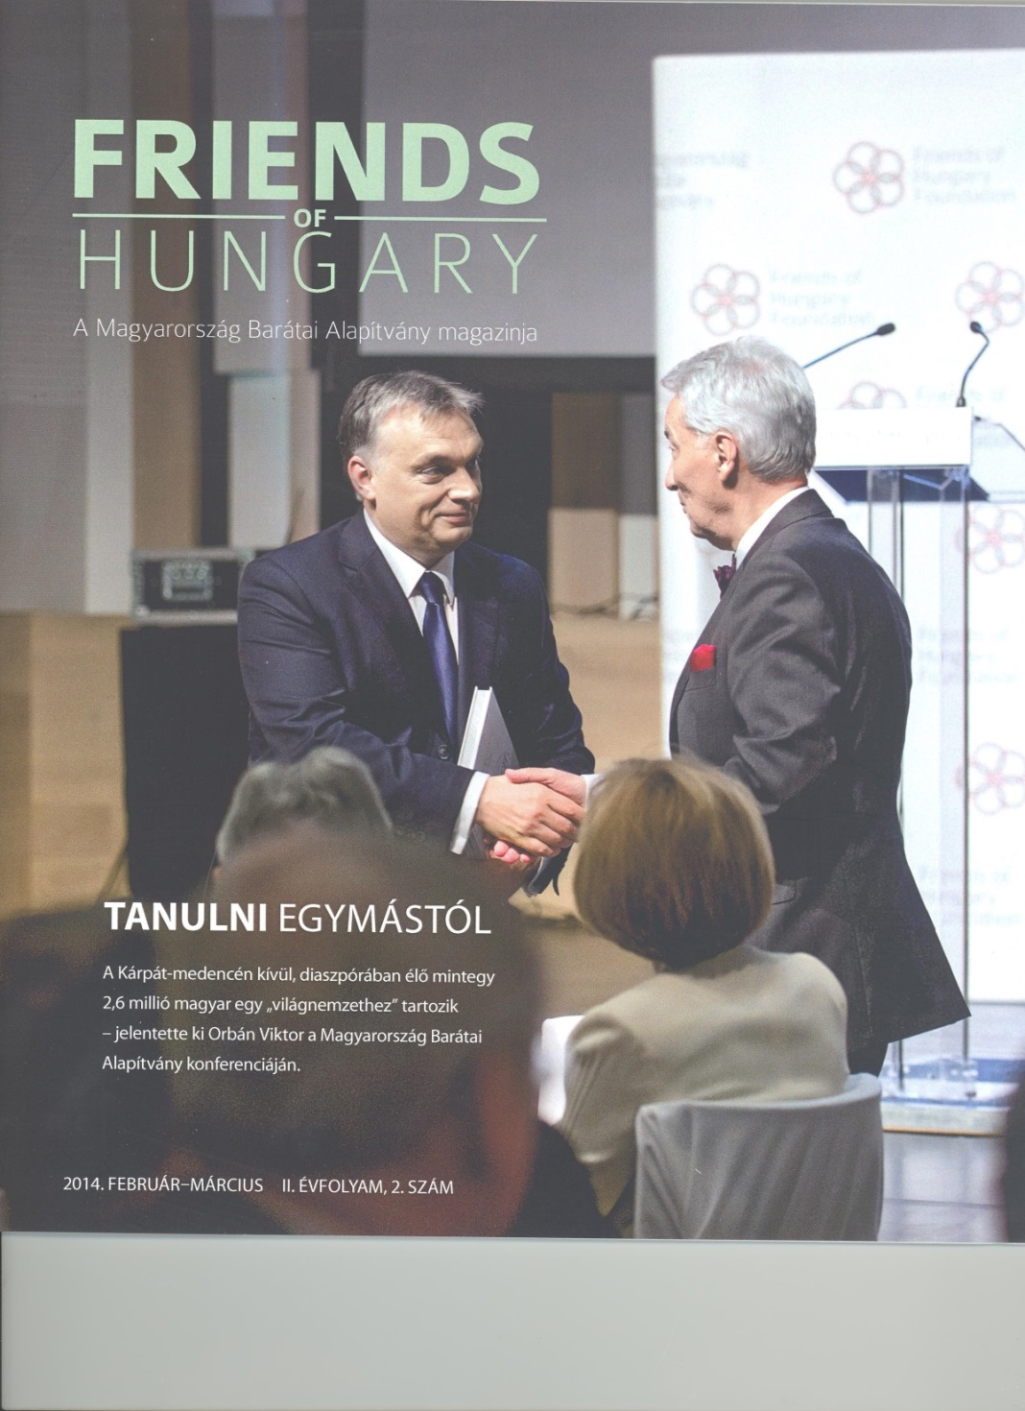

Slide 32
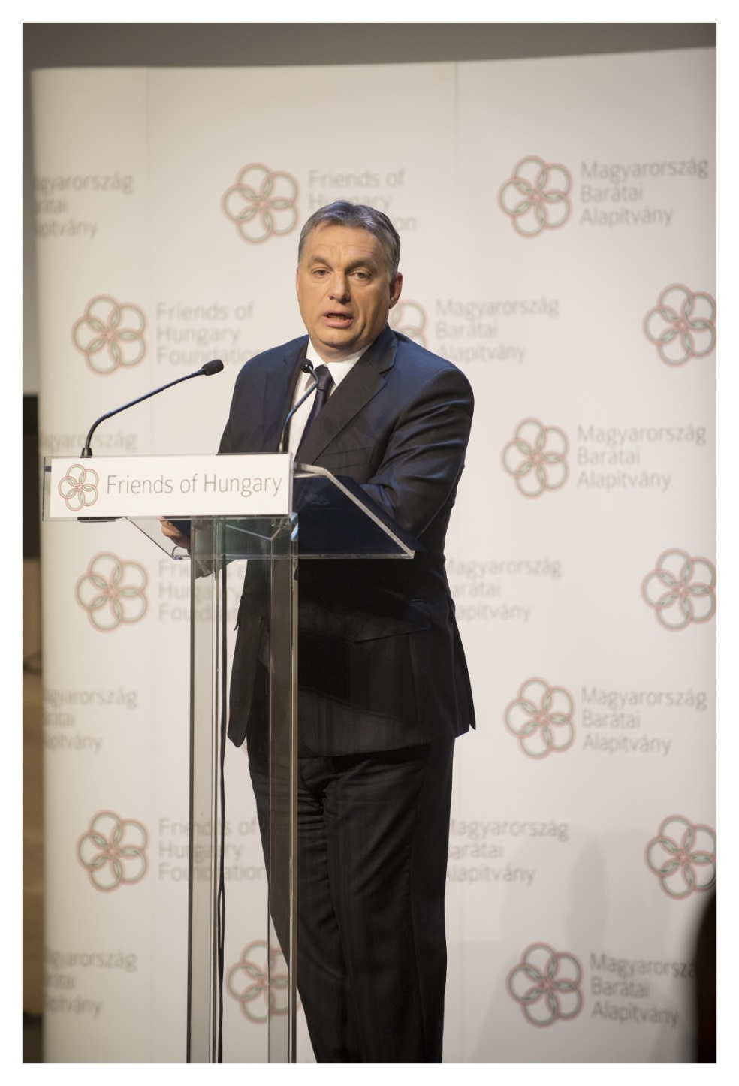

Slide 33
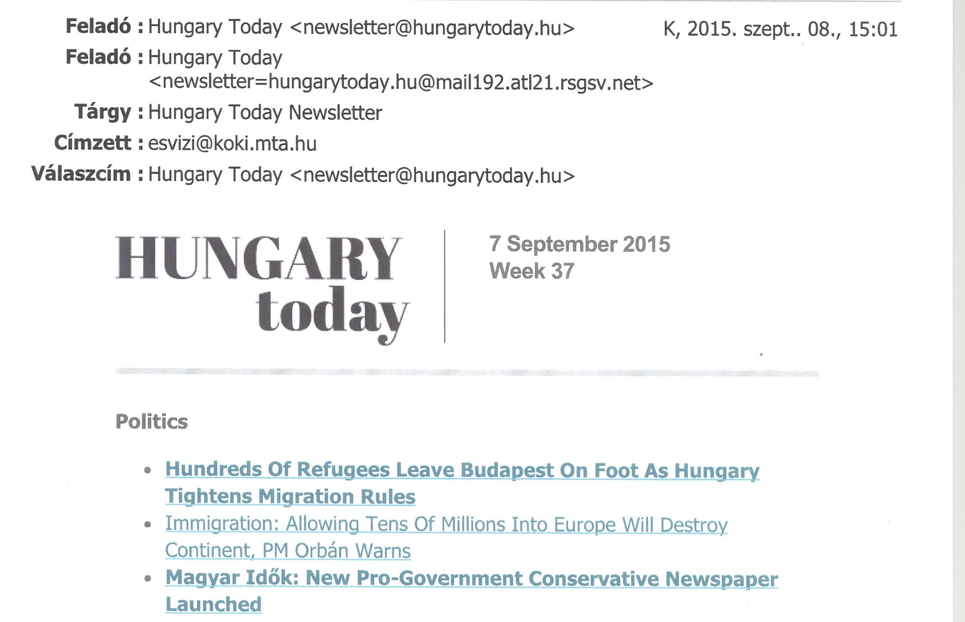

Slide 34
Népvándorlás:
Észak-dél konfliktus, (gazdag és szegény országok).
Arab Tavasz, a radikális iszlám csoportok hatalomra jutását jelentették.
Stabilan működő diktatúrák destabilizálódtak. A lakosság a terrorizmus elől menekülni kényszerült.
Európát jellemző zsidó-keresztény hagyományt "feladtuk".
Brüsszel nem találja a válságból kivezető utat.

Slide 35
A Magyar Honvédség nagyobb szerepet kapjon az ország védelme érdekében szükséges feladatokban.

Slide 36
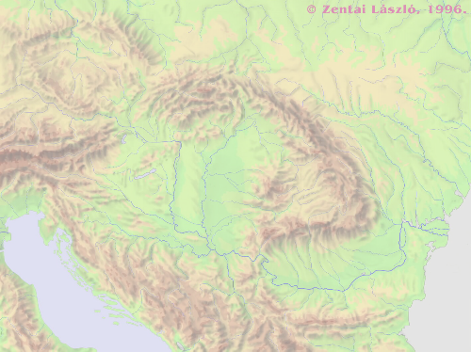
Quo vadis magyar nemzet? Európa?
Notes:
36

